Slide 1
Лекция №6
Информация, данные, знания

Slide 2
Понятие информации, данных, знаний
Информация - это:
данные, определенным образом организованные, имеющие смысл, значение и ценность для своего потребителя;
совокупность знаний о фактических данных и зависимостях между ними;
сведения о лицах, предметах, фактах, событиях, явлениях и процессах независимо от формы представления;
сведения, неизвестные до их получения;
значение, приписанное данным;
Средство и Форма передачи знаний и опыта, сокращающая неопределенность и случайность и неосведомленность;
обобщенный термин, относящийся к любым сигналам, звукам, знакам и т.д..

Slide 3
Данные это:
факты, цифры, и другие сведения о реальных и абстрактных лицах, предметах, объектах, явлениях и событиях, соответствующих определенной предметной области, представленные в цифровом, символьном, графическом, звуковом и любом другом формате;
информация, представленная в виде, пригодном для ее передачи и обработки автоматическими средствами, при возможном участии автоматизированными средствами с человеком;
фактический материал, представленный в виде информации, чисел, символов или букв, используемый для описания личностей, объектов, ситуаций или других понятий с целью последующего анализа, обсуждения или принятия соответствующих решений.

Slide 4
Знания - это:
вид информации, отражающей знания, опыт и восприятие человека - специалиста (эксперта) в определенной предметной области;
множество всех текущих ситуаций в объектах данного типа и способы перехода от одного описания объекта к другому;
осознание и толкование определенной информации, с учетом путей наилучшего ее использования для достижения конкретных целей, характеристиками знаний являются: внутренняя интерпретируемость, структурируемость, связанность и активность.
Определения даны на основе
Информационные системы в экономике. А.В. Хорошилов и др. Москва.: МЭСИ, 1998.

Slide 5
Классификация информации
по объекту ;
по принадлежности к подсистеме системы менеджмента ;
по форме передачи;
по способу передачи;
по режиму передачи;
по назначению - экономическая, техническая, социальная, организационная и т.д.
по стадиям жизненного цикла объекта;
по отношению объекта управления к субъекту.

Slide 6
Свойства информации
Атрибутивные свойства :
неотрывность информации от физического носителя и языковая природа информации;
дискретность;
непрерывность;
Динамические свойства :
рост информации;
старение

Slide 7
Прагматические свойства
полезность;
ценность;
кумулятивность;
полнота;
достоверность;
адекватность;
доступность;
актуальность;
смысл и новизна;
объективность и субъективность.

Slide 8
Информационная технология
Под информационной технологией понимают систему методов и способов сбора, накопления, хранения, поиска, обработки, анализа, выдачи данных, информации и знаний на основе применения аппаратных и программных средств в соответствии с требованиями, предъявляемыми пользователями.

Slide 9
Свойства информационных технологий
активизация и использование информационных ресурсов общества
оптимизация и автоматизация информационных процессов
важная роль в обеспечении информационного взаимодействия между людьми, а также в системах подготовки и распространения массовой информации
ИТ занимают центральное место в процессе интеллектуализации общества
ИТ играют ключевую роль в процессах получения и накопления новых знаний

Slide 10
Основы построения информационных систем
Под системой принято понимать совокупность взаимосвязанных элементов, образующую единое целое, которое выполняет некоторую функцию.
Наименьшее звено в структуре системы называют элемент.

Slide 11
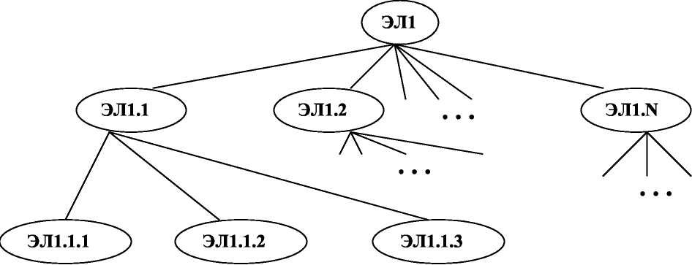
Пример построения многоуровневой системы

Slide 12
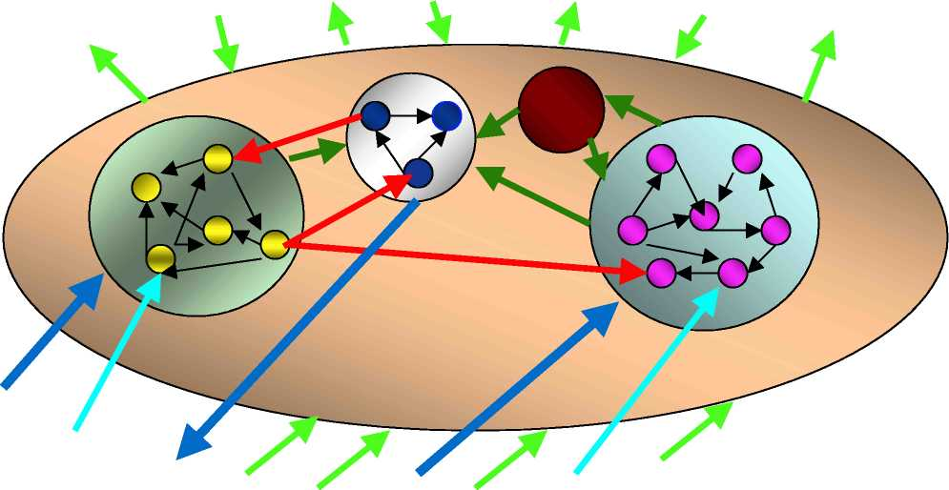
Принципиальная схема взаимодействий системы, подсистем,
элементов и внешней среды

Slide 13
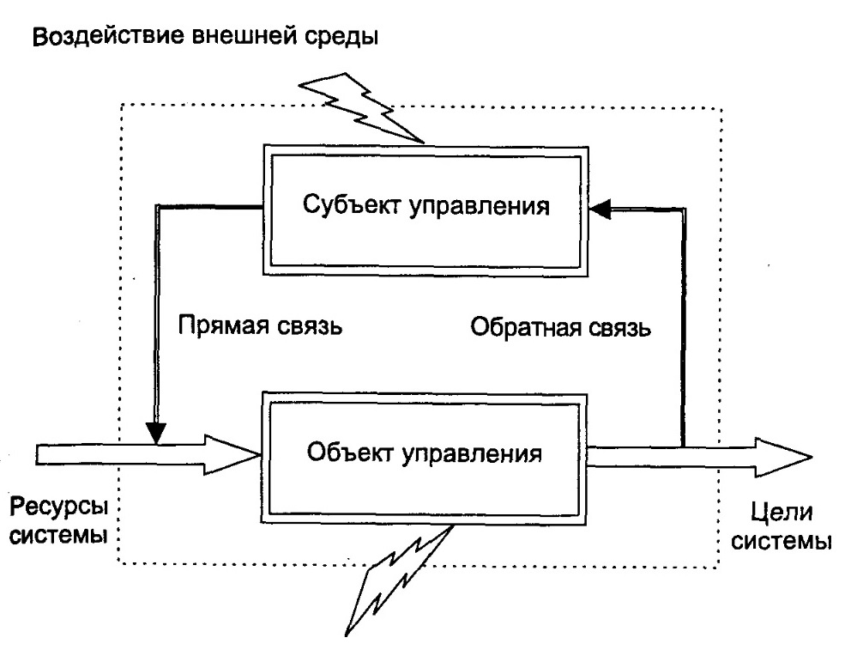
Система управления объектом

Slide 14
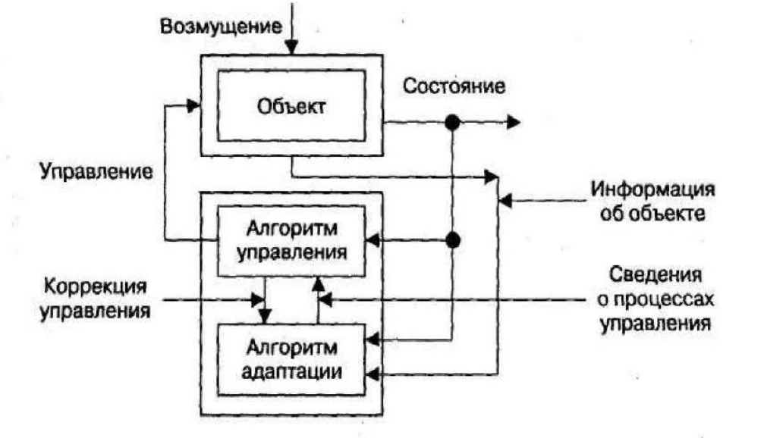
Адаптивная система управления объектом

Slide 15
Система управления экономическим объектом
Субъект управления представляет собой управленческий аппарат, объединяет в себе сотрудников, разрабатывающих планы, вырабатывающих требования к принимаемым решениям, а также контролирующих их выполнение.
Объект управления представляет собой непосредственно предприятие, которое осуществляет выполнение поставленных перед ним задач. В задачу объекта управления входит выполнение планов, выработанных управленческим аппаратом, т.е. реализация той деятельности, для которой создавалась система управления.

Slide 16
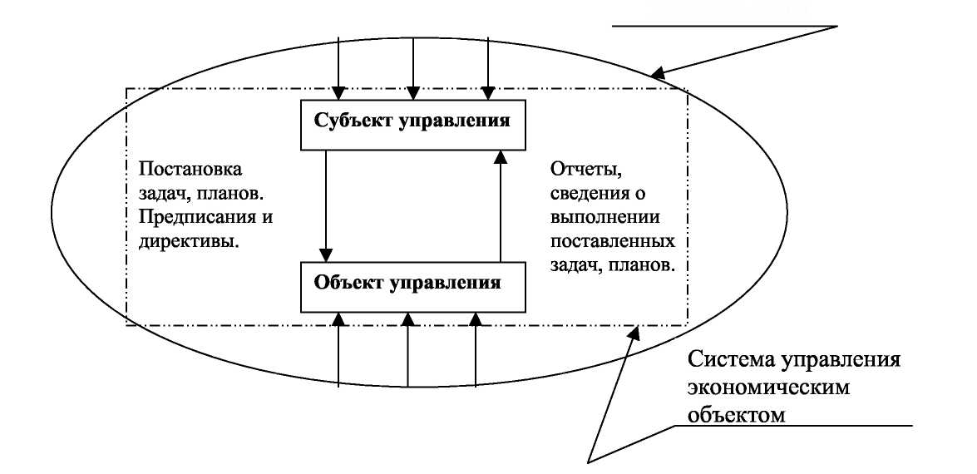
Структурная схема системы управления экономическим
объектом
Внешняя среда

Slide 17
В процессе управления экономическим объектом принимаются решения:
оперативные;
тактические;
стратегические
На высшем уровне управления экономическим объектом находятся менеджеры-руководители
На среднем уровне управления экономическим объектом находятся менеджеры-исполнители
На оперативном уровне управления экономическим объектом находятся менеджеры структурных подразделений

Slide 18
На каждом из уровней управления экономическим объектом в зависимости от целей можно выделить функции различной степени общности. Типичными являются следующие функции:
планирование - функция, посредством которой в идеальной форме реализуется цель управления
учет и контроль - функции, направленные на получение информации о ходе работы предприятия проверки соответствия достигнутых результатов с плановыми
анализ и регулирование - это сопоставление фактических показателей с нормативными (директивными, плановыми), определение отклонений, выходящих за пределы допустимых параметров.

Slide 19
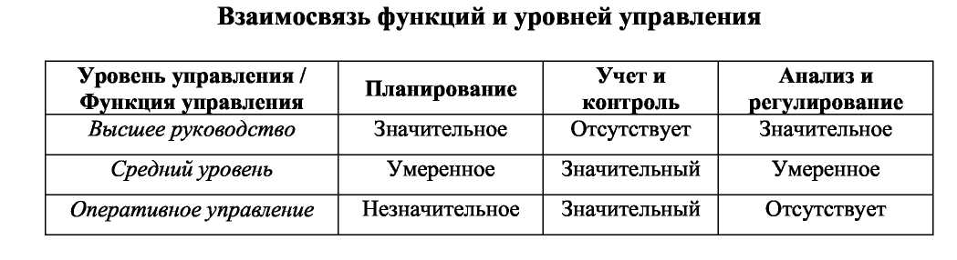

Slide 20
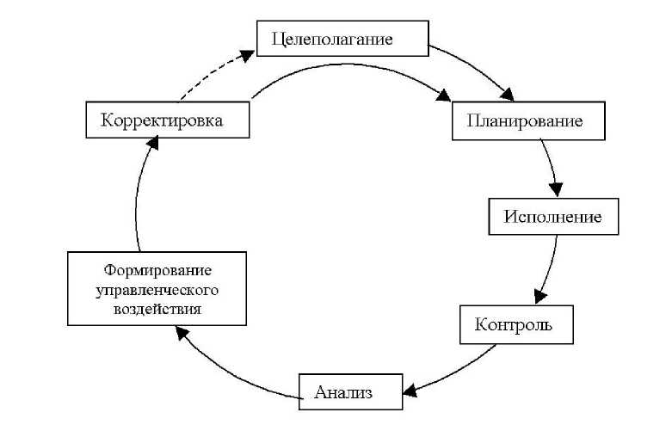
Взаимосвязь основных этапов процесса управления экономическим объектом

Slide 21
Особенности экономических систем :
в экономических системах параметры результата формируются и задаются в виде определенной цели (задачи) гораздо раньше, чем достигается результат, т.е. промежуток между постановкой задачи и получением результата достаточно велик;
в экономических системах не обязательно, чтобы значение цели совпадало со значением полезного результата, т.е. одной цели соответствует множество значений полезного результата.

Slide 22
Свойства экономических информационных систем
целостность – экономическая система существует, как единое целое, которое может быть разделено на составляющие части. При этом все элементы и части системы должны служить общей цели;
сложность - экономическая система обладает большим количеством прямых и обратных связей между элементами;
структурированность - наличие совокупности систем, подсистем, элементов и взаимодействий между ними, определяющих внутреннюю организацию целостной системы;
иерархичность - составные части системы могут рассматриваться не только как составная часть целой системы, но и как целая система, в свою очередь состоящая их элементов. Благодаря иерархичности экономической системы становится возможным осуществление целенаправленного управления более эффективным способом;

Slide 23
Свойства экономических информационных систем
целенаправленность - у экономической системы есть цель ее развития и она стремиться к ее достижению;
эмерджентность - экономическая система вне зависимости от условий изменения внешней среды должна сохранять свойство целостности. При этом экономическая система обладает в целом, такими свойствами, которыми не обладают ее отдельные компоненты;
адаптивность - экономическая система в процессе функционирования может приспосабливаться к изменению внутренних и внешних условий с целью повышения качества управления;
лабильность - подвижность функций элементов экономической системы при сохранении стабильности системы в целом;

Slide 24
Свойства экономических информационных систем
неаддитивность - совокупное функционирование взаимосвязанных элементов системы порождает качественно новые свойства единой системы, при чем этих качеств не было у элементов системы изначально;
инвариантность структуры - невозможность полного представления экономической системы разделением на конечное множество описаний ее составных частей;
непрерывность функционирования - экономическая система существует до тех пор, пока она функционирует;
управляемость - экономическая система подвержена сознательной организации целенаправленного функционирования ее самой и входящих в ее состав элементов;

Slide 25
Свойства экономических информационных систем
развиваемость - экономическая система является динамической системой, постоянно изменяющей свои свойства и совершенствующей уровень организации;
оптимальность функционирования - экономическая система должна функционировать оптимальным образом;
единство многообразия форм - все составляющие компоненты системы существуют, поскольку существует сама система как единое целое;
неопределенность развития - конкретный путь эволюции экономической системы всегда неизвестен. Есть возможность лишь прогнозировать общее направление развития системы.

